Slide 1

石油石化行业研究方法
中信证券研究部
殷孝东
2010.08

Slide 2
对证券价格影响的几个因素
1、宏观经济运行
股市是国家经济运行的晴雨表，而且是先导性的指标。
2、公司经营效益
无论从长远还是近期看，宏观经济环境是影响公司生存、发展的最基本因素。公司的经营效益会随着宏观经济运行周期、市场环境、宏观经济政策、利率水平和物价水平等宏观经济因素而变动。如当公司经营随宏观经济的趋好而改善，盈利水平提高，其股价自然上涨；当采取强有力的宏观调控政策，紧缩银根，公司的投资和经营受到影响，盈利下降，证券市场也会遭受重创。
3、居民收入水平
在经济周期处于上升阶段或在提高居民收入政策的情况下，居民收入水平提高，将不仅促进消费，改善企业经营环境，而且直接增加证券市场的需求，促使证券价格上涨。
2

Slide 3
对证券价格影响的几个因素
4、投资者对股价的预期
投资者对股价的预期，也就是投资者的信心，即“人气指标”，是宏观经济影响证券市场走势的重要途径。当宏观经济趋好时，投资者预期公司效益和自身的收入水平会上升，证券市场自然人气旺盛，从而推动证券价格上扬。
5、资金成本 –利率水平
当国家经济政策发生变化，如采取调整利率水平、实施消费信贷政策、征收利息税等政策，居民、单位的资金持有成本随之变化，促使资金流向改变，影响证券市场的需求，从而影响证券市场的走向。
3

Slide 4
财政政策和货币政策对证券市场的影响
财政政策
是政府依据客观经济规律制定的指导财政工作和处理财政关系的一系列方针、准则和措施的总称。财政政策是当代市场经济条件下国家干预经济、与货币政策并重的一项手段。 财政政策手段主要包括国家预算、税收、国债、财政补贴、财政管理体制、转移支付制度等。这些手段可以单独使用，也可以配合协调使用。
货币政策
所谓货币政策，是指政府为实现一定的宏观经济目标所制定的关于货币供应和货币流通组织管理的基本方针和基本准则。
货币政策对宏观经济进行全方位的调控，调控作用突出表现在以下几点：
通过调控货币供应总量保持社会总供给与总需求的平衡
通过调控利率和货币总量控制通货膨胀，保持物价总水平的稳定
调节国民收入中消费与储蓄的比例
引导储蓄向投资的转化并实现资源的合理配置
4

Slide 5
上市公司的行业分析与区域分析
行业分析和区域分析是介于经济分析与公司分析之间的中观层次的分析。
行业分析主要分析产业所属的不同市场类型、所处不同生命周期以及产业的业绩对证券价格的影响；
区域分析主要分析区域经济因素对证券价格的影响。一方面，产业的发展状况对该产业上市公司的影响是巨大的，从某种意义上说，投资于某个上市公司，实际上就是以某个产业为投资对象；另一方面，上市公司在一定程度上又受到区域经济的影响，尤其在我国，各地区经济发展极不平衡，从而造成了我国证券市场所特有的“板块效应”。
5

Slide 6
判断经济周期对公司所处行业的影响
增长性行业：增长性行业的运动状态与经济活动总水平的周期及其振幅无关。
周期性行业：周期性行业的运动状态直接与经济周期相关。当经济处于上升时期，这些行业会紧随其扩张；当经济衰退时，这些行业也相应跌落。
防御性行业：还有一些行业被称之为防御性行业。这些行业运动形态的存在是因为其行业的产品需求相对稳定，并不受经济周期性衰退的影响。例如，食品业和公用事业属于防御性行业，因为需求对其产品的收弹性较小，所以这些公司的收入相对稳定。
增长/周期性行业：在行业的运动形态中还有另一种可能，这些行业既有增长的运动形态，又有周期性的运动形态。这些行业被称增长/周期性行业。增长/周期性行业有时稳定地增长，有时又会随经济的起伏而变动。
6

Slide 7
上市公司分析
上市公司分析是基本分析的重点，无论什么样的分析报告，最终都要落实在对这一公司证券价格的走势上。对发行证券的公司状况进行全面分析，进而预测其价格走势。
公司分析侧重对公司的竞争能力、盈利能力、经营管理能力、发展潜力、财务状况、经营业绩以及潜在风险等进行分析，籍此评估和预测证券的投资价值、价格极其未来的变化趋势。
7

Slide 8
公司分析的要点
阅读上市公司业务和财务报告，注意公司的盈利情况和获利能力。
要关注上市公司是否有成长性。
上市公司已建成项目或再建项目将在何时产生利润和盈利能力。
投资者可以从会计师审计报告中评估上市公司的财务状况及业绩的真实表现。
建立自己的信息来源渠道，多交流
关注公司的公告及报告，密切关注公司的变化
8

Slide 9
可能产生投资机会的信息
可能会引发投资机会的一些特征：产品的价格变动（如涨价或成本原材料的大幅降低）、产能的释放、国家政策的扶持或行业政策的变化、由于行业供给变化而带来对公司产品需求的突然放大（如部分产能搬迁、关停等）、突发事件……..
跟踪这些变化，选择投资标的，反复论证。在选择过程中，不一定公司和所表现的特征完全相符，测算其影响力，匡算其受益或受损的程度。
有的放矢，选择标的。
9

Slide 10
石油石化产业分析
10

Slide 11
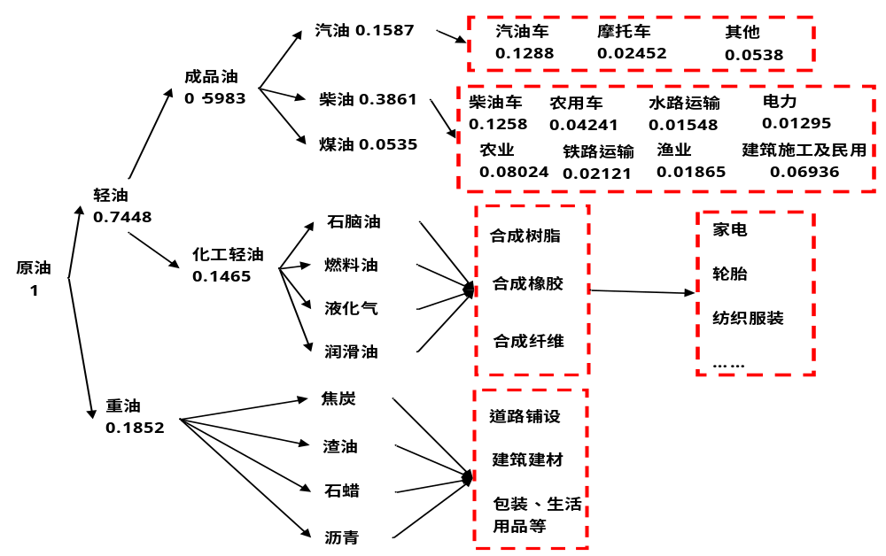
油价的影响路径
11

Slide 12
氯乙烯（VCM）
乙烯
聚乙二醇（MEG）
二甲苯
对苯二甲酸（PTA）
涤纶
原油
石油脑
己内酰胺
锦纶
14丁二醇（BDO）
聚四氢呋喃（PTMEG）
甲醛
氨纶
二苯甲烷二异氰酸酯（MDI）
苯
苯胺
甲醇
二甲胺
二甲基甲酰胺（DMF）
液氨
甲苯
甲苯二胺
甲苯二异氰酸酯（TDI）
硝酸
硝酸铵
电石
乙炔
PVC
煤
天然气
焦炭
纯碱
原盐
烧碱
合成氨
12
尿素

Slide 13
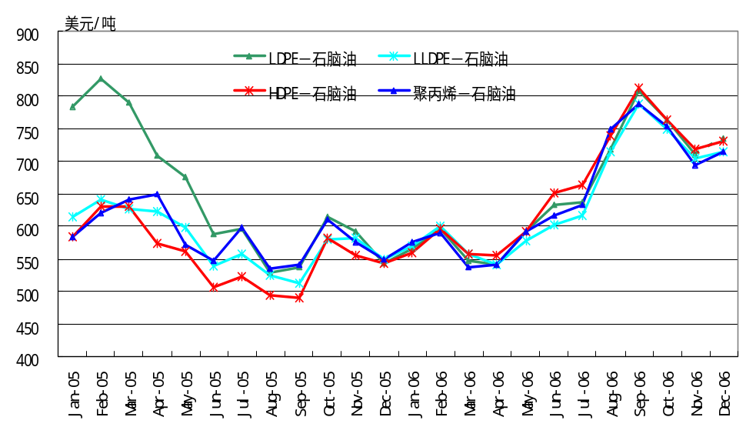
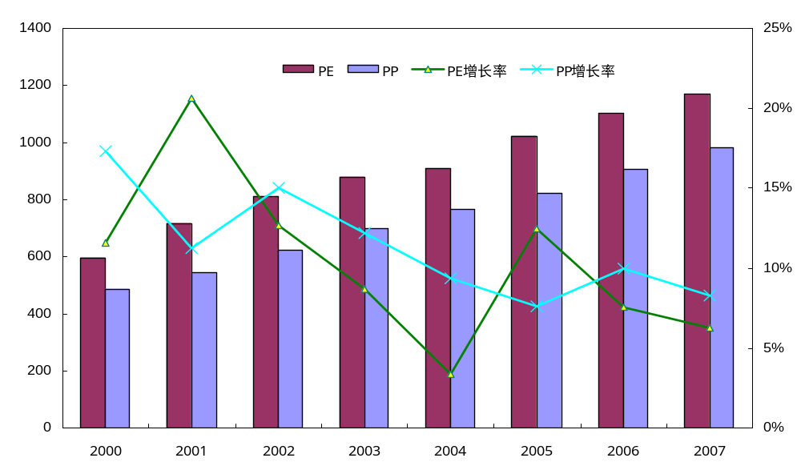
石油行业的周期性弱化
1975年以来中国石油工业经历了三个大的周期，各周期的高峰期分别为1979年、1988年和1995年，低谷期分别为1983-1985年、1993年和2000-2001年
2003年后，中国石油工业逐步复苏，目前已经持续了四年，周期性特征弱化
国际市场聚烯烃与石脑油价差走势图
2007年国内聚烯烃树脂消费将继续保持高速增长
资料来源：中国石化集团公司经济技术研究院市场分析数据
13

Slide 14
如何判断行业的景气度—先行指标
判断石化行业的景气度主要有以下几个指标：
1、装置的开工率，按照历史经验，炼油装置的开工率达到80％以上，景气度比较好，能够达到90％附近，景气度最高，化工乙烯装置的开工率可以开到满负荷（>＝100％），景气度最高。
2、产品的价差，俗称“剪刀差”，比如炼油毛利，就是成品油和原油的价差，化工产品价差主要是石脑油和PE、PP等大宗石化产品的价差，如果价差持续扩大，说明化工行业的景气持续上升。
3、行业内未来的产能投放以及需求的变化情况。
14

Slide 15
世界石油石化行业面临的挑战和机遇
挑战
全球化竞争加剧——大公司重组规模和技术的优势突出。
石油资源配置——总量不足，需求上升，预计2020 年全球石油需求从42亿吨增加到55 亿吨。
供需格局将发生变化——发达国家生产效率提高，需求量下降；发展中国家产量增长缓慢，但消费猛增。
盈利空间减少——石油和化工行业逐渐走向成熟竞争加剧而获利减少。
机遇
资源的利用得到重视——油砂、煤、天然气、煤层气作为石油的接替资源。
高新技术的应用更加广泛和深入——计算机、生物、纳米、催化、新能源、新材料等新的技术支撑。
市场调整后周期性的上升——2006－2008年本周期顶峰将远高于以往任何时期。
15

Slide 16
全球石油化学工业发展的四个新特点
美亚欧三足鼎立格局
目前亚太地区已拥有全球24%的炼油能力、26%的乙烯生产能力，该地区五大合成树脂、合成纤维和合成橡胶的产量已经超过北美洲，居世界第一位。在新世纪，亚太将是石化产能增加最快的地区，世界石化工业半数以上的新投资将用于该地区。随着石化工业的发展，亚太在世界石化工业中的地位将进一步提升。
发展中国家的石化工业崛起
目前，发展中国家的炼油能力约占世界总能力的42%，乙烯能力约占世界总能力的1/3。 中东产油国以廉价资源优势为后盾，石化工业正在迅速上升之中，今后将在世界大宗石化产品市场中占据重要地位。据CMAI预测，中东乙烯生产能力2008年将较2002年再翻一番以上，达到2005万吨/年。中东的大石化企业在政府的支持下，也进下加快了对外扩张和跨国经营的步伐。
世界石化产业的集中度更高
大型化、专业化，基地化及炼化一体化的趋势正在逐步显露。世界炼厂的集中度在不断提高。世界炼厂的平均规模已从2002年的567万吨/年提升至2007年的700万吨/年。2006年，世界最大25家炼油公司占世界总能力的55.1%。2006年全球最大的10座乙烯厂的能力占全球乙烯总能力的17%以上。
兼并联合改变全球石油石化格局
美欧大石油石化公司在世纪之交进行的几次重要兼并联合和内部重组，改变了全球石油石化业界保持了半个世纪的埃克森和英荷壳牌集团遥遥领先，BP、美孚、雪佛龙、德士古等公司跟随其后的格局，形成了由埃克森美孚、壳牌和BP三个超大规模的一体化石油公司以及道达尔菲纳埃尔夫、雪佛龙德士古和大陆菲利普斯三个大型一体化石油公司共同引领世界石化业界的新格局。
16

Slide 17
中国石油石化行业之石油开采业的情况分析
石油开采———我国原油供给缺口继续扩大，石油安全问题日益突出
能源消费中原油比例不断提高
我国能源消费主要是煤炭，其次是原油、水电和天然气，这与我国能源储备结构有关。据BP公司能源年度报告， 截至2005年底，我国原油可采储量为183亿桶，占全球原油可采储量1.75%，同期煤炭可采储量为1145亿吨，占全球煤炭可采储量11.63%。近年随着汽车工业以及工业结构调整，我国原油消费量在能源消费中所占比重不断提高，估计这一趋势在未来较长时间内将继续
原油供需缺口持续加大
我国原油需求量每年增长5%左右，原油产量增长1.2%左右，导致我国原油供给缺口不断扩大。2006年我国原油产量1.8亿吨，进口量约为1.6亿吨，进口依存度高达44%，并且从中东地区进口原油占总进口量60%以上，按照目前的储量增长潜力，2010年-2015年可望达到储量和产量的高峰，中国国内石油产量估计能达到1.9-2.0亿吨，此后，国内产量的增长速度将放缓。按照目前的估计，到2010年中国石油需求量将达到3.8-4.0亿吨左右，因此，我国对石油进口的依存度还将不断增加，石油战略安全问题成为日益突出的问题。
开采成本劣势逐渐加大
原油开采行业盈利主要来自原油收入与原油开采完全成本之差。目前我国原油开采企业的完全生产成本在12～17美元／桶左右，平均在13美元／桶左右，国际上的原油开采成本一般12美元／桶以下，中东地区则仅为3～5美元／桶左右。并且，我国的各大主力油田基本上处于中后期开采阶段，开采成本有逐渐上升趋势。面对同样的产品市场价格，而开采成本比国外竞争者要高，我国原油开采业的劣势一目了然
在原油勘探没有突破性进展情况下，开拓海外原油勘探市场、拓宽原油进口渠道、建立石油战略储备，就成为我国原油开采业战略发展的必然选择。
17

Slide 18
我国石油石化行业与国外的差距
结构性矛盾
规模结构：主要集中在炼油、乙烯、化肥、PVC、烧碱、轮胎等行业，平均规模偏小仍然是制约竞争力提升的因素。
产品品种：主要集中在合成树脂、合成橡胶、化肥、精细化工、烧碱、纯碱等行业。产品品种与市场需求有差异。
研发能力不足
目前我国石化行业研发投入仅为0.7%－1.5% 国外为3%－10%。国内石化行业缺乏核心技术，精细化工行业仿制略多，创新产品少。目前的结果是产品缺口大，高新技术产品不足，不能满足相关产业发展要求。由于产品进口量较大，贸易逆差接近500亿美元。由于引进比例高、投资大，影响了产品的竞争力
体制与机制问题
体制尚处于改革中，机制转换速度慢，国有企业人员多，生产效率低，缺乏对市场作出快速反应的运行机制。
18

Slide 19
中国石油石化行业之炼油业的情况分析
炼油行业———炼油毛利和开工率趋升，炼油行业效益稳中有升
规模小能耗高的局面在改善
我国炼油企业平均规模远低于世界平均水平，与韩国、新加坡等相比差距更大。炼油规模效益差直接导致我国炼油企业能耗偏高。经过调整炼厂布局和装置结构、关停小炼油厂，以及炼油装置规模的不断扩大和大型炼油装置加工负荷的提高，能耗在逐步降低。
开工率上升、毛利率上升
炼油企业盈利主要取决于炼油毛利和装置开工率。预计未来两年全球炼油装置开工率呈上升趋势，炼油毛利也基本上是稳中有升。
需求增加、成本降低
我国经济持续高速增长推动我国成品油需求快速增长 ，炼油产品需求增长较快。炼油装置开工率不断提高，成本和费用不断降低，我国炼油装置效率正在改善。
总体来讲，过去3年中国炼油毛利在不断提高，而现金操作成本则在不断下降，显示出较好的发展势头。
19

Slide 20
中国石油石化行业之成品油销售业的情况分析
成品油销售———加油站等销售渠道具有排他性
油站资源形成天然壁垒
油品销售环节最具竞争力。2006年中国石化在全国拥有28000个加油站，中国石油有18000个加油站。由于加油站等油品销售渠道具有一定的独占性，自然形成进入壁垒，因而是未来油品市场竞争最为关键的资源。中国石油和中国石油在外资石油公司进入前，纷纷大力收购国内加油站，完善成品油销售网络，获得了未来与外资石油公司竞争的关键性的优势，是我国石油化工公司最具竞争力的一环。
利润贡献大并有提升潜力
中国石油油品销售目前已成为中国石油最具有内生性增长特征的业务。公司炼油与销售板块占公司经营收入比重变化不大，约占50%左右。受国家成品油定价体制影响，盈利能力没有体现，但未来随着加工能力的上升和体制的变化，上升空间巨大。
随着销售效率的提高，成品油销售行业也成为我国大型石化公司如中国石油和中国石油业绩提升重要来源。
20

Slide 21
中国石油石化工业存在的问题
我国石化工业整体上处在逐步替代进口的发展阶段
石化行业竞争力指标国内外对比
产品结构不合理，竞争力低。产品质量低、品种单一、低档产品过多 。精细化工产品是石油和化学工业中技术含量高、附加值高的产品，也是当今世界化学工业激烈竞争的焦点。精细化工率比较见附表。
技术水平与国外发达国家相比存在较大差距。反映在技术开发能力、资源加工深度和能源消耗等几个方面。原油深度加工水平较低，重油产率比较请见附表。下游加工深度不够，目前我国许多大型石化企业，也Ｃ４以下和裂解汽油得到了利用，Ｃ5以上的高碳裂解物大部分作了燃料。能源消耗差距很大，乙烯的综合能耗比较见附表。
规模经济水平低。炼厂规模、乙烯装置规模比较见附表 。
 | 国外 | 国内
化工产品精细化率 | 60% | 33%
重油产率 | 20.30% | 7.2%（＃）
裂解物利用水平 | C9 | C4
乙烯综合能耗 | 580万大卡 | 900万大卡
最大炼厂规模 | 3000万吨 | 1000万吨
最大单系列原油加工规模 | 1250万吨 | 500万吨
乙烯装置规模 | 41.3万吨（＊） | 20万吨
数据来源：中信证券研究部（＃：美国1994年水平；＊美国1990年水平）
21

Slide 22
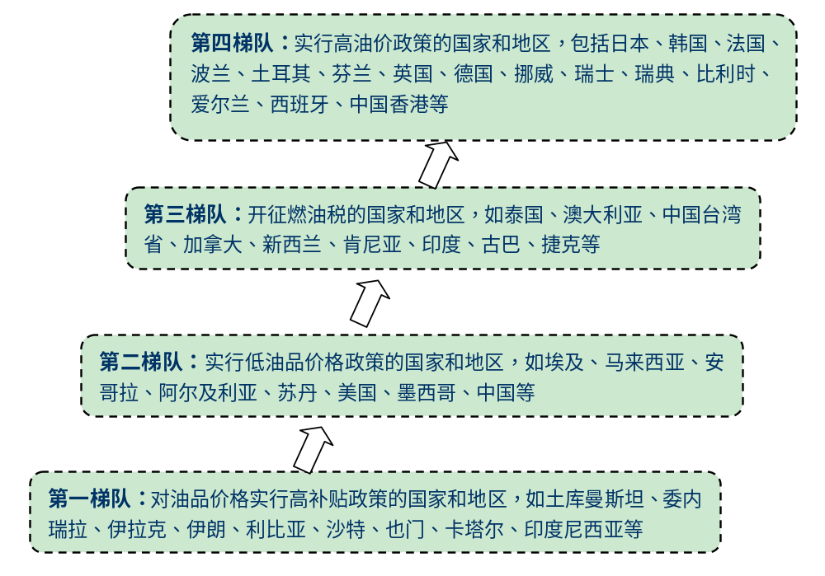
全球主要国家的成品油定价策略
22

Slide 23
油田服务行业是服务油气开发的行业
油田服务行业是专门为石油和天然气勘探、开采服务的，从事物探、测井、钻井、完井、地面工程建设等石油工程技术服务以及技术研发、装备制造、材料制造等企业的总称
勘探环节
开发环节
生产环节
钻完井服务
测录试服务
测录试服务
钻完井服务
钻完井服务
工程建设服务服务
钻井承包
测井
物探服务
工程建设服务
生产服务
修井、钻井、完井技术服务及装备
数据供据
工程建设
人工举升
录井及生产测试
地震数据采集
操作与维护
浮动生产，高压注入及特种化学品
装置安装
供给船，直升机服务
23

Slide 24
油气勘探投资重点向海上延伸
世界海洋蕴藏的石油资源量约占世界石油资源总量的34%。随着油气需求的增长及陆上油气资源日渐减少，海洋油气资源开发具有越来越重要的意义
2006年，全球海洋油气总投资达1929亿美元，比2005年增长约19% ，特别是深海投资快速增长
长期来看，深海投资在西非深水区，南美的巴西海域，中国南海，澳大利亚的西北海域将呈增长势头，特别是亚太将迅速成为一个重要的深水区
世界主要地区海洋油气投资 单位：亿美元
地区 | 2001 | 2002 | 2003 | 2004 | 2005 | 2006 | 2007
非洲与中东 | 230.66 | 256.97 | 287.64 | 314.94 | 384.13 | 477.84 | 543.69
欧洲/前苏联 | 344.88 | 329.25 | 334.44 | 357.01 | 424.33 | 496.72 | 508.11
美洲 | 375.33 | 373.89 | 390.64 | 427.69 | 497.44 | 597.26 | 594.42
亚太 | 210.50 | 228.07 | 236.67 | 255.61 | 321.54 | 375.08 | 366.93
世界合计 | 1161.37 | 1188.18 | 1249.39 | 1355.25 | 1627.44 | 1928.90 | 2013.15
资料来源：公司定期报告，中石化咨询公司《多客户报告-石油石化工业现状与展望2007版》
24

Slide 25
大宗商品研究框架
25

Slide 26
大宗商品研究
研究背景
  在经济全球化的背景下，工业原材料如石油、煤炭、钢铁及主要矿产品价格的走向成为影响经济运行的主要因素，跟踪和监测大宗商品的价格走向成为对行业投资和经济判断的先行指标，为行业投资和研究提供帮助。
  在经济产业链中，大宗商品作为工业原材料处于产业链的顶端，其价格走势影响下游行业的原料成本和运营成本。而大宗商品的可贸易性及交易的金融特征使其成为众多资金炒做的对象。
  其价格走势不仅决定于其所处行业的供求关系和运行特征，同时国际经济（GDP、CPI)、国际金融市场（汇率、利率、流动性）及相关国家的经济政策对其都有重要的影响作用，在宏观大背景下，大宗商品的联动特征明显，示范效应强。
26

Slide 27
研究框架（1/3）
宏观环境研究
参考指标：国际经济：经济周期及通涨周期
国际金融市场：利率周期 汇率变动
策略研究：国际资本市场流动性研究及其他指标
行业特性研究。
参考指标：供求结构变动（如库存、产能变化）
突发事件（地缘风险、气候因素）
其他因素
研究结论：宏观环境判断，主要品种的价格预期，可能的投资机会
27

Slide 28
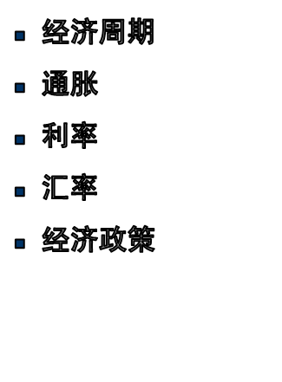
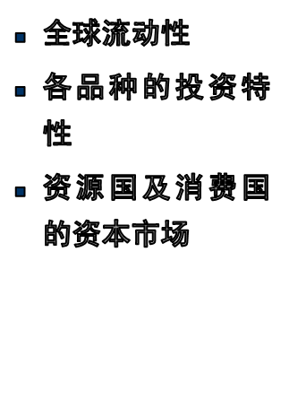
研究框架（2/3）
趋势判断
宏观环境
资本市场
大宗商品
供求变化
行业运行
突发事件
其它因素
28

Slide 29
提供组 | 研究指标-一级 | 研究指标-二级 | 备注
宏观 | 利率判断 |  | 全球角度
 | 汇率判断 |  | 主要是美元
 | CPI、PPI判断 |  | 全球角度
 | GDP判断 |  | 全球角度or主要国家
 | 政策 |  | 经济振兴政策、能源政策、相关行业政策
策略 | 资金流动性 |  | 全球角度
 | 其他投资品市场 |  | 全球角度如房地产、股票、债券等
 | 结论评述 |  | 点评总结（最后）
例：石油 |  |  | 根据商品特点选择关注指标
 | 供给基本面 | 供给 | 主要产地的产能及产量
 |  | 需求 | OECD国家及主要发展中国家需求
 |  | 投资 | 上游及炼油投资计划（资金或项目，若有）
 |  | 库存/储备 | 主要国家
 |  | 炼厂毛利 | 主要针对成品油
 |  | 政策 | 主要国家（能源）政策趋势
 | 突发因素 | 地缘
 |  | 气候
 |  | 投机
 | 价格判断 | 短期 | 1-3个月
 |  | 长期
29

Slide 30
世界经济复苏带动石油石化业景气回升
石油石化行业行业的研究分析
未来两年石化行业（炼油和化工）景气程度，？可以关注哪些领先指标？（开工率&商品价差）
引起石化行业周期波动的主要原因是什么？以后经验性的景气周期是否还适用？（宏观经济的走势）
供需前景：新产能的释放
石油企业历史盈利回顾及比较
国内石油石化公司与国际跨国公司竞争力对比
石油价格对石油、石化公司盈利敏感性分析（数值和定性描述）。
30

Slide 31
世界经济复苏带动石油石化业景气回升
对石油企业的关注指标
盈利情况（EPS ,ROE,EBIT,EBITDA,PE,PB)
产品方面（价格，产量，资源储量，开工率，接替率，商品化率，轻油收率）
财务信息方面（现金流，融资需求，税率变化……)
行业信息（并购信息，资产减值和整合，新产能计划）
国家政策（产业政策，价格调整政策，财税政策)
31

Slide 32
公司研究与报告构思
32

Slide 33
基本流程
1、对本行业的股票池进行仔细而紧密的跟踪。
2、挖掘行业的投资机会
3、找出具有投资潜质的上市公司
4、准备撰写报告
33

Slide 34
建立股票池
按照某一属性为上市公司分类。如业务类型、产品类型或盈利的模式。比如：按照综合性油气和油田服务分类，按照产品分类如炼油类公司和石化产品类公司，或者是按照是收费类的列一单独群体。
遴选出具有代表性或具有独特特征的公司。有的是行业代表性强，如中国石化，有的是投资标的的唯一性，如中海油服、海油工程。
建立股票池，进行长期的紧密跟踪，发现公司的变化或行业上的一些变化，找出公司的投资机会或行业的投资方向。
34

Slide 35
判断经济周期对公司所处行业的影响
增长性行业：增长性行业的运动状态与经济活动总水平的周期及其振幅无关。
周期性行业：周期性行业的运动状态直接与经济周期相关。当经济处于上升时期，这些行业会紧随其扩张；当经济衰退时，这些行业也相应跌落。
防御性行业：还有一些行业被称之为防御性行业。这些行业运动形态的存在是因为其行业的产品需求相对稳定，并不受经济周期性衰退的影响。例如，食品业和公用事业属于防御性行业，因为需求对其产品的收弹性较小，所以这些公司的收入相对稳定。
增长/周期性行业：在行业的运动形态中还有另一种可能，这些行业既有增长的运动形态，又有周期性的运动形态。这些行业被称增长/周期性行业。增长/周期性行业有时稳定地增长，有时又会随经济的起伏而变动。
35

Slide 36
公司分析
上市公司分析是基本分析的重点，无论什么样的分析报告，最终都要落实在对这一公司证券价格的走势上。对发行证券的公司状况进行全面分析，进而预测其价格走势。
公司分析侧重对公司的竞争能力、盈利能力、经营管理能力、发展潜力、财务状况、经营业绩以及潜在风险等进行分析，籍此评估和预测证券的投资价值、价格极其未来的变化趋势。
36

Slide 37
公司分析的要点
阅读上市公司业务和财务报告，注意公司的盈利情况和获利能力。
要关注上市公司是否有成长性。
上市公司已建成项目或再建项目将在何时产生利润和盈利能力。
投资者可以从会计师审计报告中评估上市公司的财务状况及业绩的真实表现。
建立自己的信息来源渠道，多交流
关注公司的公告及报告，密切关注公司的变化
37

Slide 38
确定投资标的 进行论证
可能会引发投资机会的一些特征：产品的价格变动（如涨价或成本原材料的大幅降低）、产能的释放、国家政策的扶持或行业政策的变化、由于行业供给变化而带来对公司产品需求的突然放大（如部分产能搬迁、关停等）、突发事件……..
跟踪这些变化，选择投资标的，反复论证。在选择过程中，不一定公司和所表现的特征完全相符，测算其影响力，匡算其受益或受损的程度。
有的放矢，着手准备报告。
38

Slide 39
世界经济复苏带动石油石化业景气回升
报告构思
准备向报告的受众者表达什么意图，列出提纲。
寻找支持自己观点的数据和素材。
反方或持不同观点者，作者对其的合理解释。
必要的实证分析或案例解释。
结论的合理性，反复推敲。
39

Slide 40
世界经济复苏带动石油石化业景气回升
报告准备
按照报告模板选择适合自己的报告文体，如大报告或小报告，是行业的还是策略类型，点评的还是价值分析类的。
按照拟定的提纲及报告模板开始撰写。
注意文章的结构及逻辑推理，必要的数据支持。
研究方法的创新。
结论很重要，是全文的中心思想，要做到有理有据，说服力强。
40

Slide 41
报告审核
提交报告审核
修改、再提交。需要反复多次，直到通过。
发出报告
注意反馈，积累经验，为下次写报告做准备
数据来源：IEA、剑桥能源协会及东西方中心数据
41

Slide 42

致谢！
42

